Slide 1
匯入圖片

Slide 2
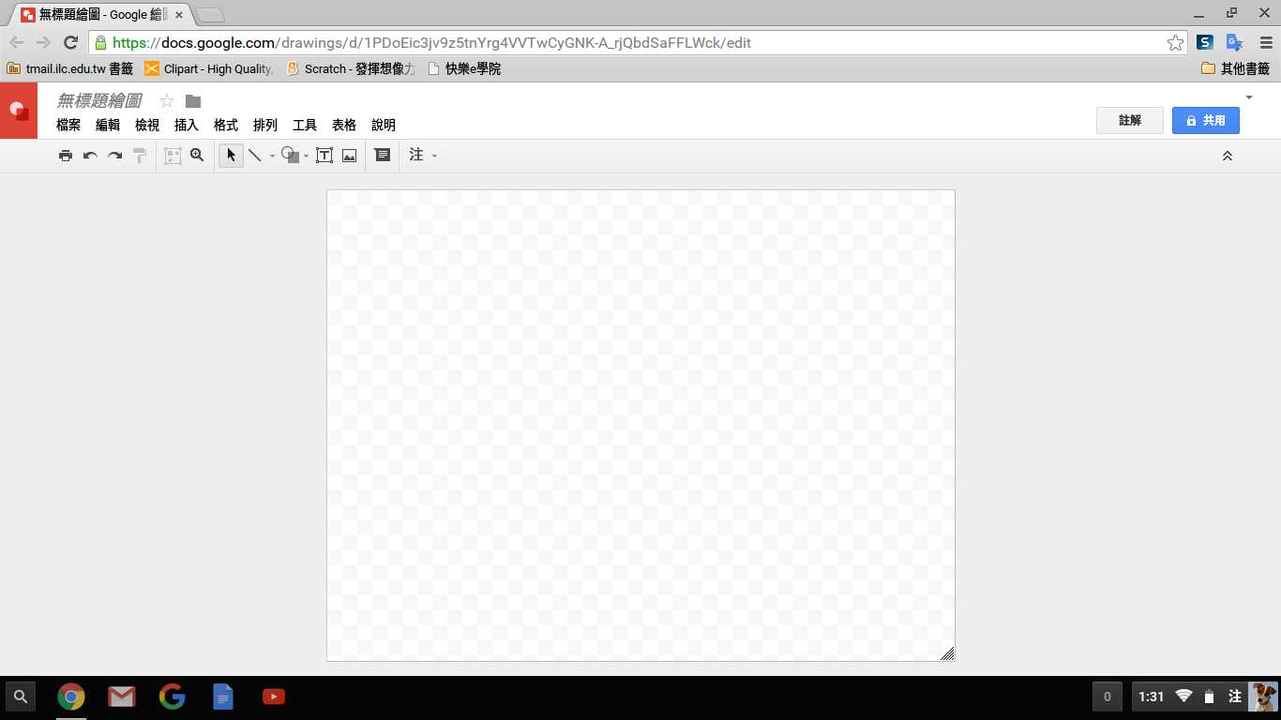
點選「圖片」圖示

Slide 3
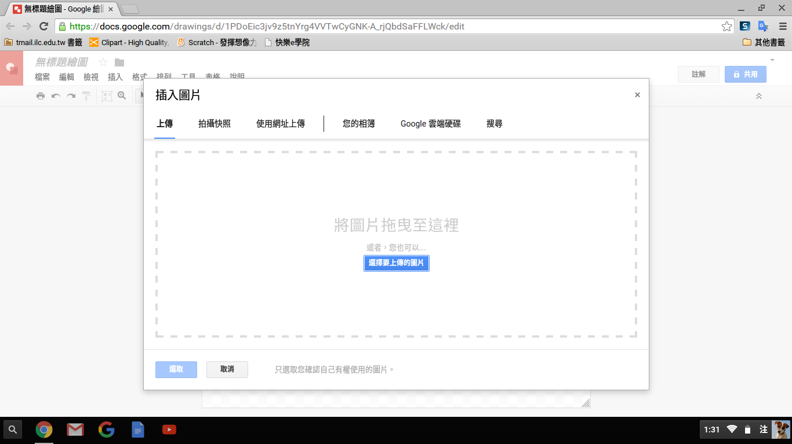
選擇要上傳的圖片

Slide 4
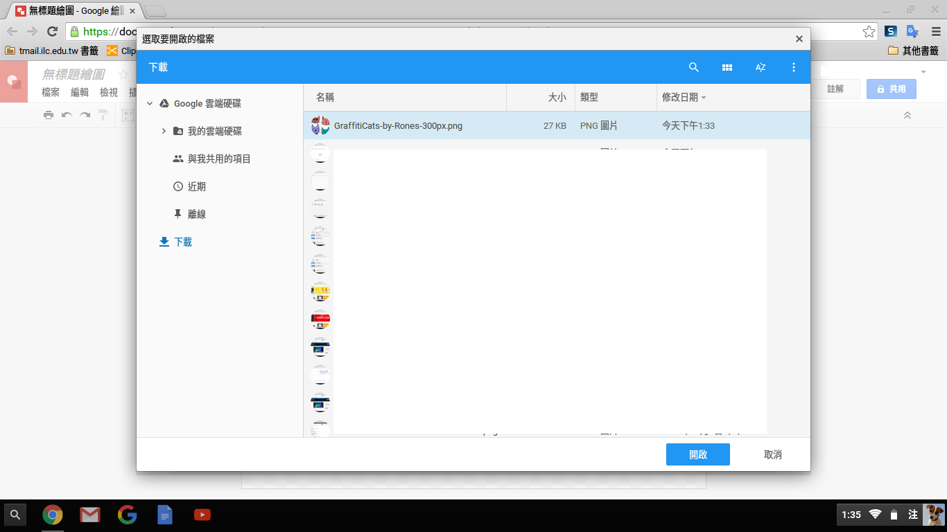
選擇圖片後，點選「開啟」

Slide 5
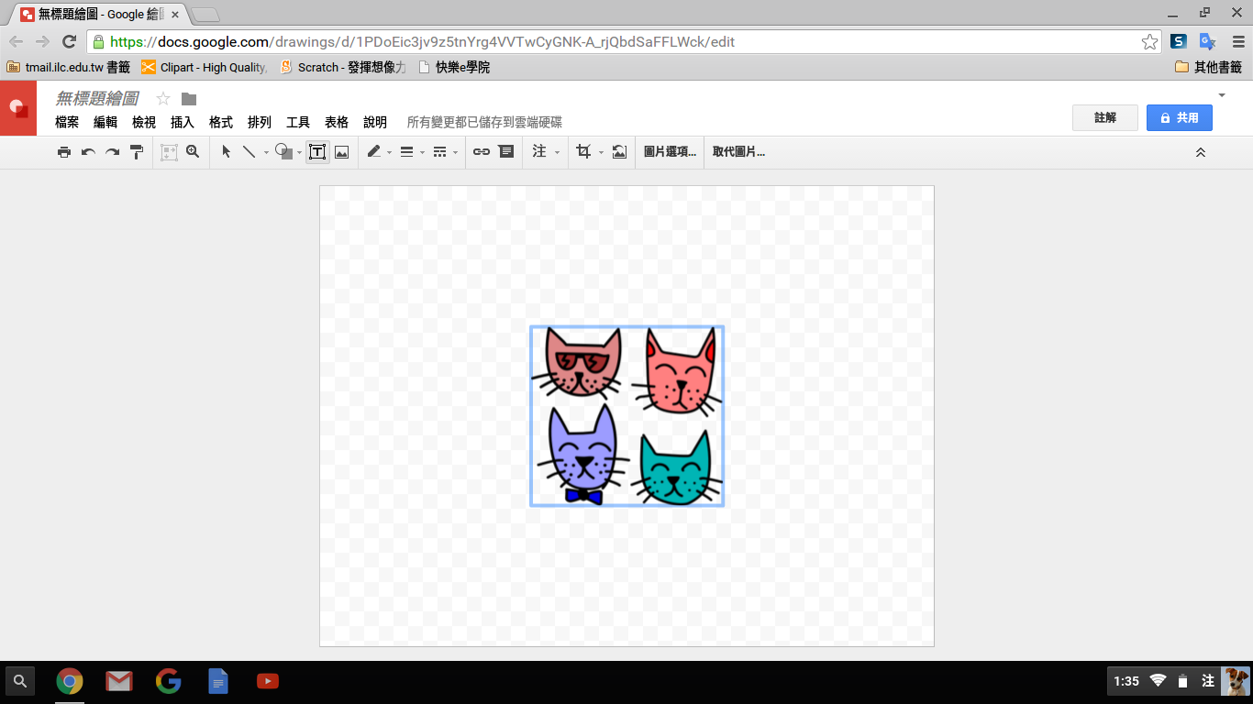
完成圖片匯入

